Slide 1
Diferencias Mkt y Mkt Político
Marketing
Su fin último es obtener mejores resultados de VENTAS
Su fin último es obtener mejores resultados en DETERMINADAS ELECCIONES

Slide 2
Diferencias Mkt y Mkt Político
Marketing
Pueden lanzarse productos que difícilmente alguien compra
Pueden presentarse candidatos mediocres por los que casi nadie votará

Slide 3
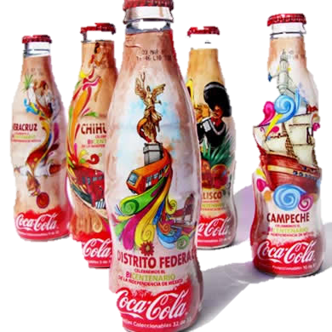
Diferencias Mkt y Mkt Político
Político
Marketing
Se lanzan productos revolucionarios
Se redactan programas reformistas

Slide 4
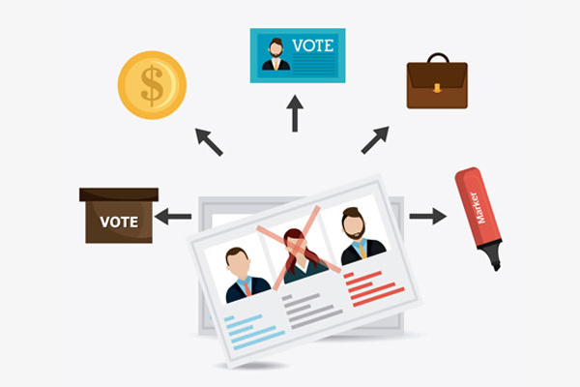

Diferencias Mkt y Mkt Político
Político
Marketing
Relación producto-vendedores
Relación candidato-militantes

Slide 5
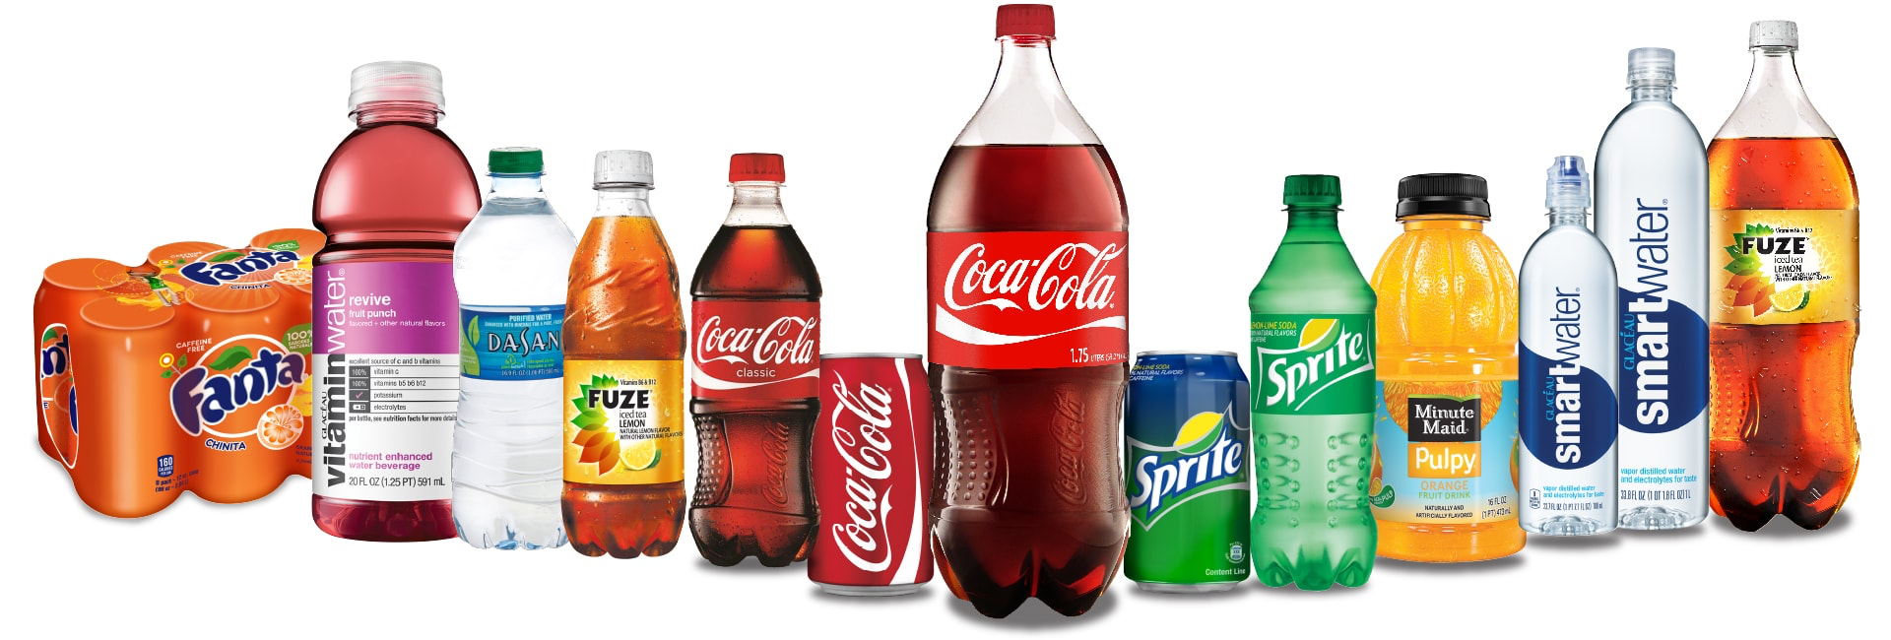
Diferencias Mkt y Mkt Político
Marketing
Producto respaldado por una empresa
Candidato respaldado por un partido

Slide 6
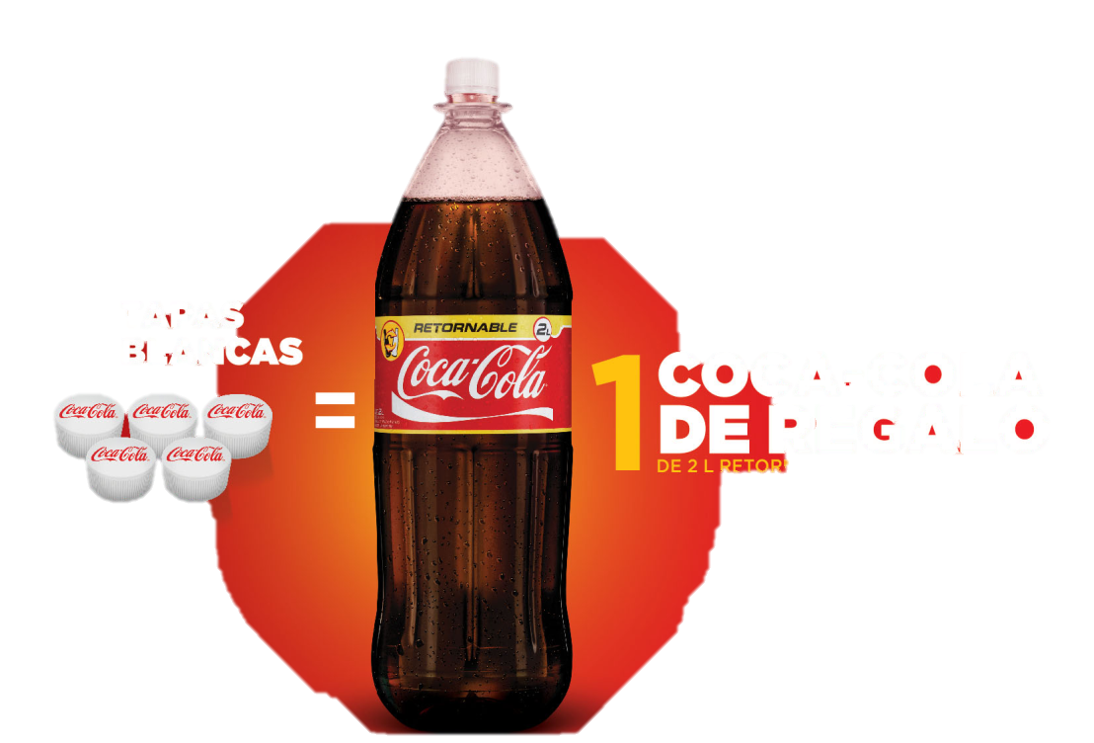
Diferencias Mkt y Mkt Político
Marketing
Se utilizan más promociones que propaganda
Se utiliza sólo propaganda, no promociones

Slide 7
Diferencias Mkt y Mkt Político
Marketing
Se vende un producto
Se convence sobre un candidato

